Slide 1
모형 적합 Data
Validation
Train 종목
가장 중요한
Test Data
Target 종목

Slide 2
Train Data
Valid Data
Test Data

Slide 3
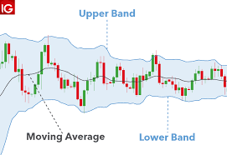
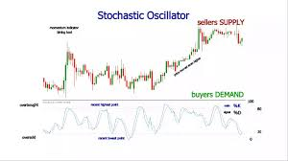
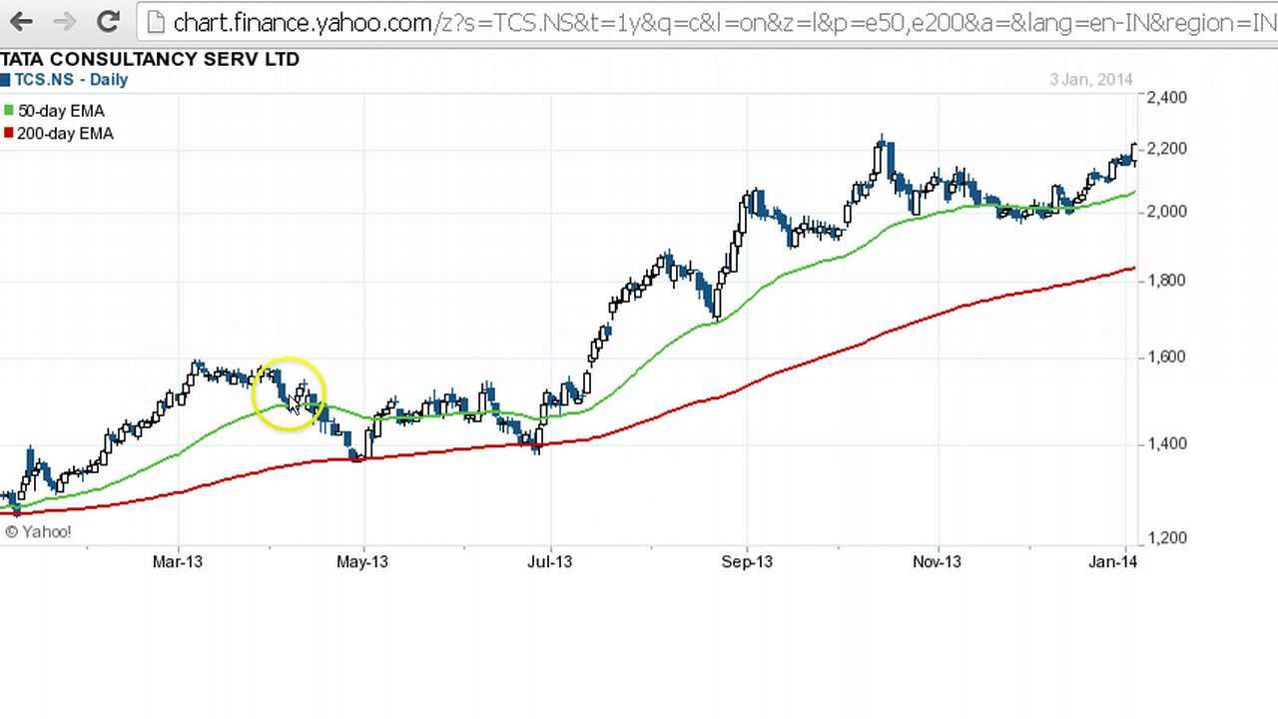

Slide 4
